Slide 1

Veritas
Мобильный тренажёр для запоминания
Интервальное повторение и адаптивное обучение через игру
Gigabyte · blog.livegig.ru

Slide 2


Почему Veritas?
Проблема
Решение
Классическое заучивание — это скучно. Однообразные карточки не удерживают внимание, а прогресс теряется без регулярной практики.
Veritas превращает повторение в игру. Викторины, восхождение, карты, достижения и уровни удерживают интерес и закрепляют материал надолго.
Метод Veritas
1
Интервальное повторение
2
Адаптивное обучение
3
Геймификация

Slide 3


Два режима игры
Викторина
Восхождение
Классическая проверка знаний по сборникам.
Roguelike-приключение с этапами и противниками.
4 или 6 вариантов ответа
Сборники по темам
Сложность на выбор
Этапы и противники
Карты и модификаторы
Сохранение прогресса

Slide 4





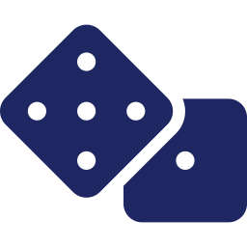
Игровые механики
Карты
Модификаторы
Достижения
Игровые карточки в режиме восхождения
Эффекты, меняющие ход игры
Награды за прогресс и рекорды
Уровни
Монеты
Колесо судьбы
Рост с 1 до 45 уровня
Внутриигровая валюта
Случайные бонусы и награды

Slide 5
Veritas в цифрах
2
45
12
режима игры
уровней опыта
игровых экранов
1.5.7
100%
8.3.26+
версия конфигурации
оффлайн-режим
платформа 1С

Slide 6




Технологии и платформа
1С:Предприятие
8.3.26+ · low-code платформа
Управляемые формы
Адаптивный интерфейс «Такси»
Мобильная платформа
Смартфоны и планшеты
Оффлайн-режим
Работает без интернета

Slide 7

Veritas
Запоминание, которое увлекает
Gigabyte · blog.livegig.ru

